Slide 1
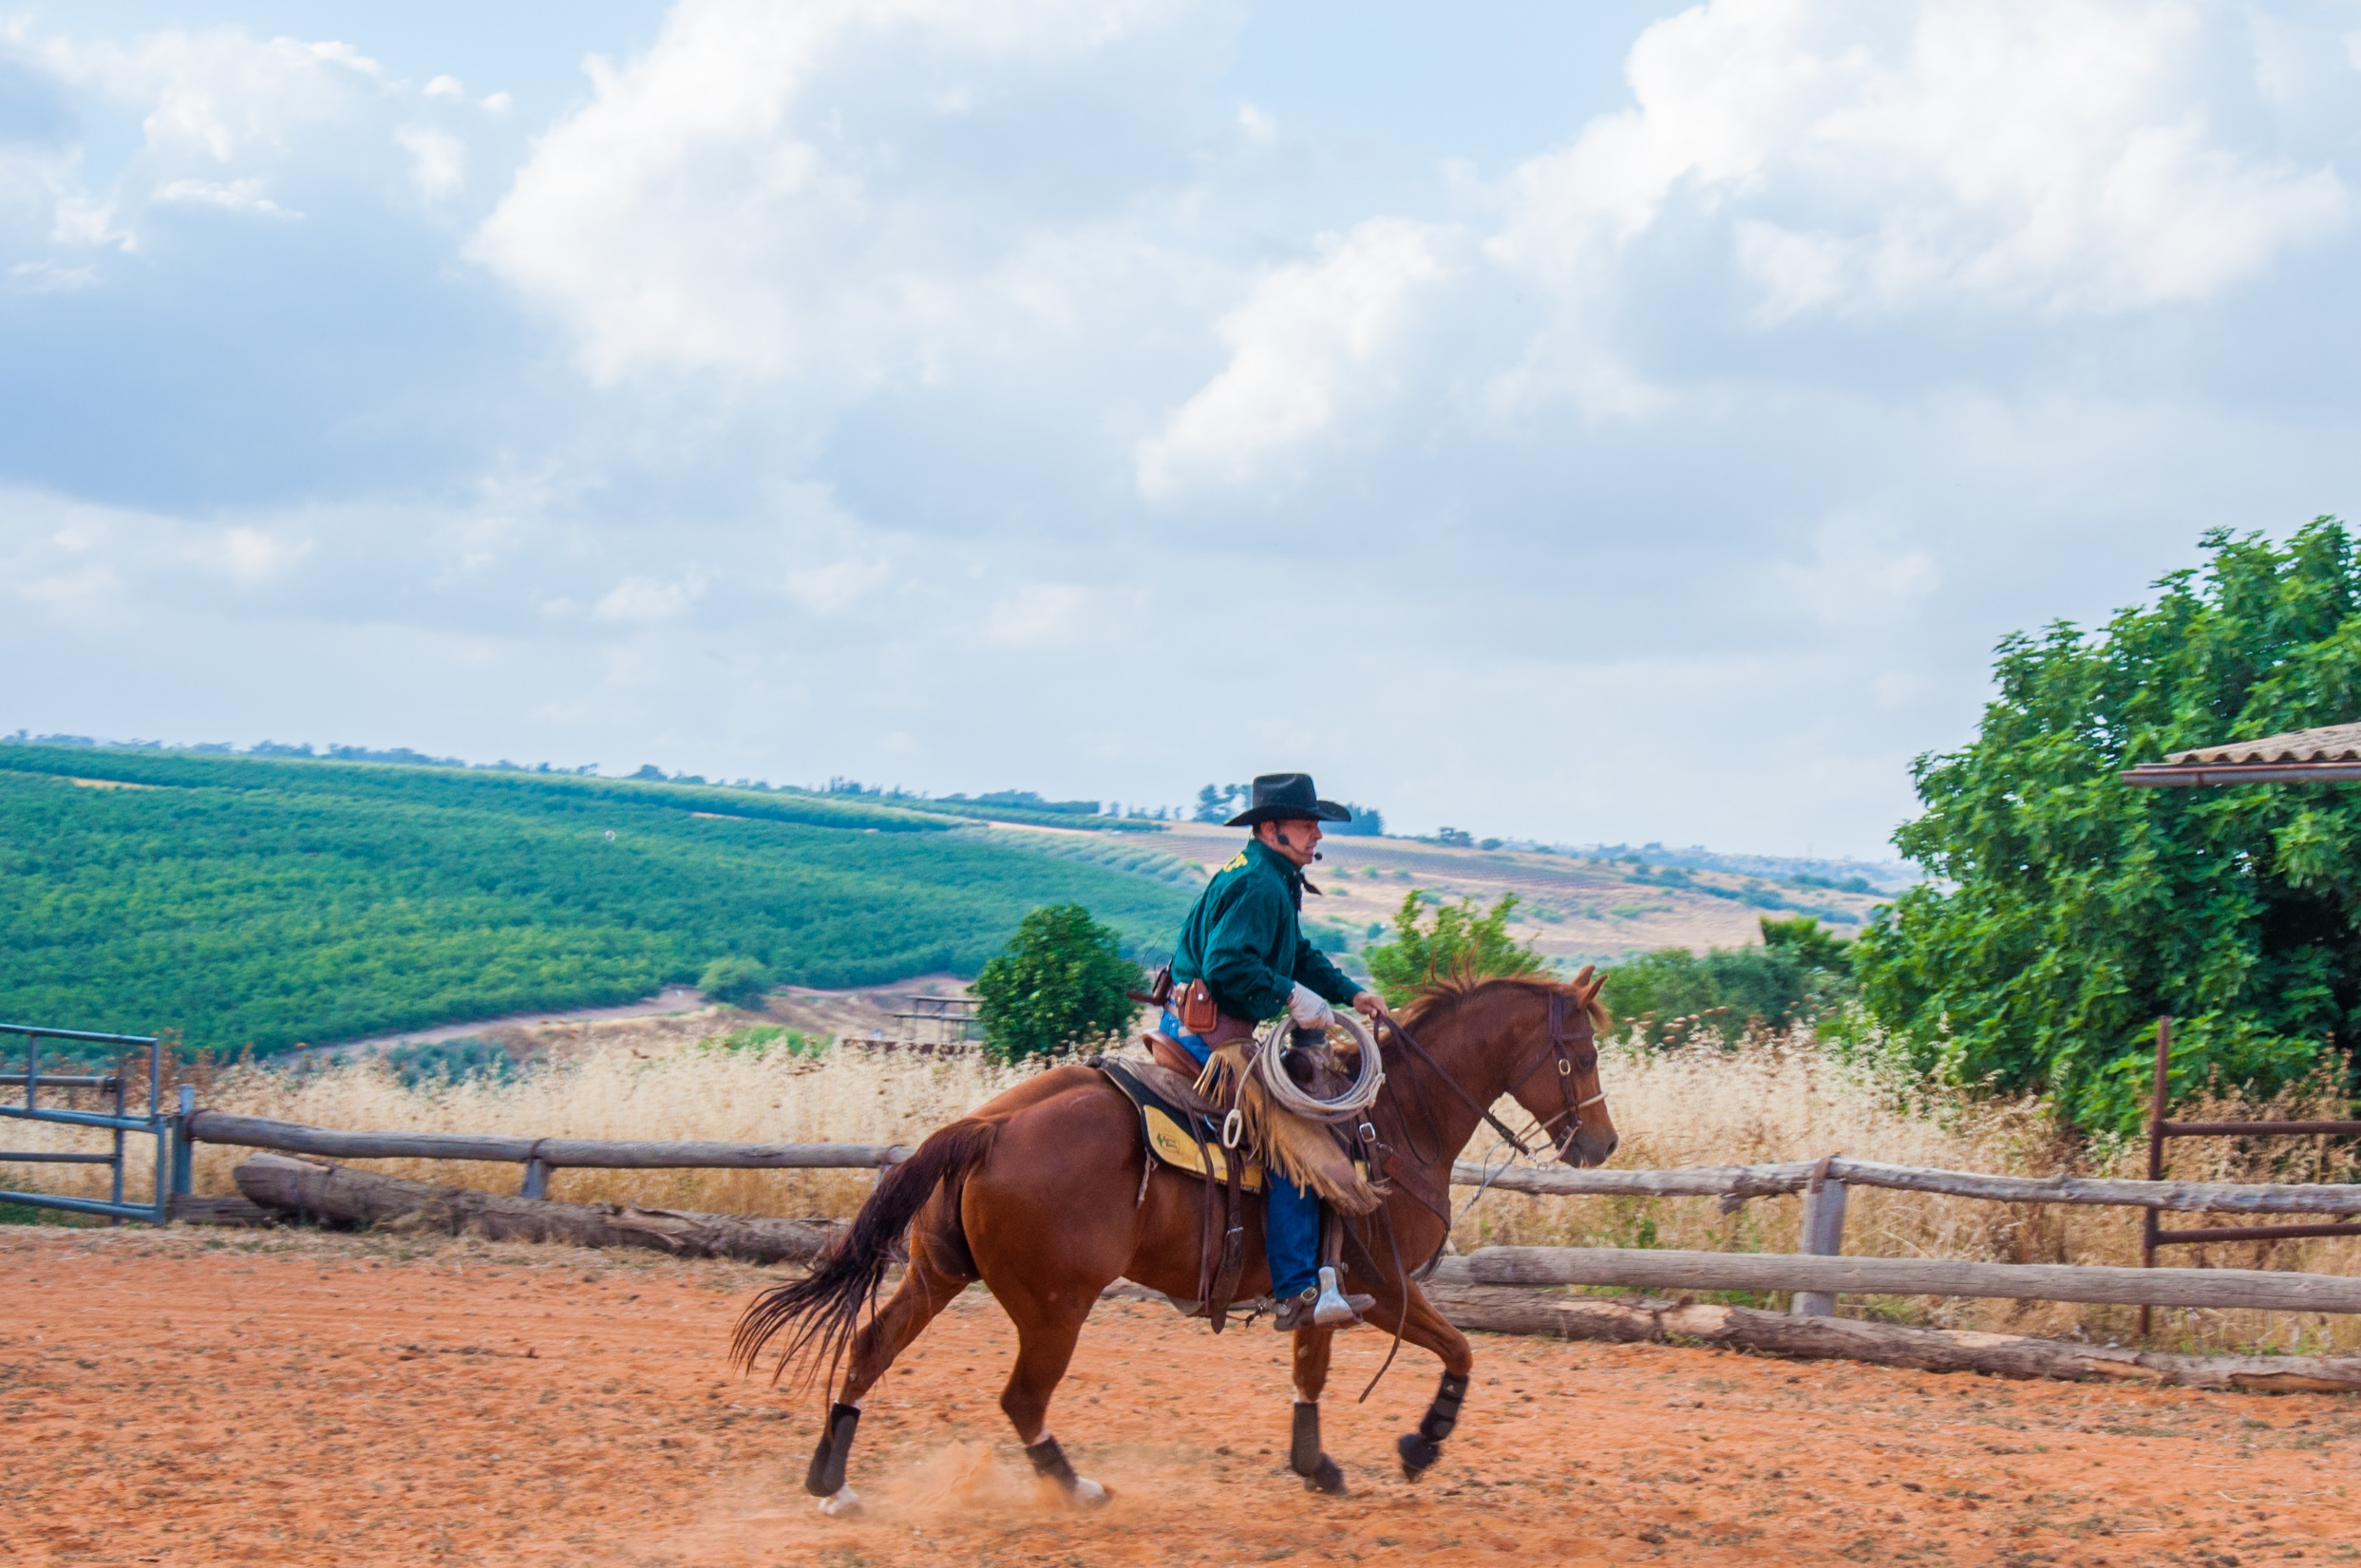

קורס אילוף ואימון סוסים בהנחיית שלומיק רזיאל
סוף סוף זה מגיע!! שלומיק רזיאל, בעבר אלוף ישראל ברופינג, אלוף 2016 קאובוי אקסטרים,
מתחרה בתחרויות אילוף בין-לאומיות ומוביל ברכיבה המערבית והספרדית בארץ, ינחה קורס בתחום אילוף ואימון סוסים. שלומיק יחלוק עם קבוצה מצומצמת את הניסיון והידע שרכש במהלך 25 שנים בארץ ובחו"ל.
בקורס בן 9 מפגשים יתווה שלומיק את יסודות ה- horsemanship בעבודת קרקע וברכיבה, כבסיס לרכיבה המערבית, האנגלית והספרדית. הקורס משולב עם סדנאות מעשיות באילוף ורכיבה ומוגבל עד 20 משתתפים.
    הקורס מתאים לבעלי ניסיון, אשר מעוניינים להעמיק את הידע ולפתח יכולות נוספות לרמה גבוהה של אימון. משתתפי הקורסים של משרד החקלאות פטורים מראיון התאמה לקורס
    הקורס יערך בימי חמישי (8:30 עד 16:00) החל ב - 26.10.17 (פרוט התאריכים בתכנית הקורס),
    במספר חוות ב : גליל התחתון, מגידו, רמה"ג בהתאם לתחום הנלמד
    בחלק מהמפגשים תתאפשר עבודה של המשתתפים עם הסוסים הפרטיים שלהם*
    תכנית הקורס מופיעה באתר www.horsestavor.com וב- של Shlomik Raziel
לפרטים והרשמה -
שלומיק רזיאל – 052-4533954
דר' נעם תבור – 050-6278699
*הובלה ופעילות סוסים פרטיים - באחריות המשתתפים

